Slide 1
Основи захисту від brute force атак на Python
Неуймін Олександр

Slide 2
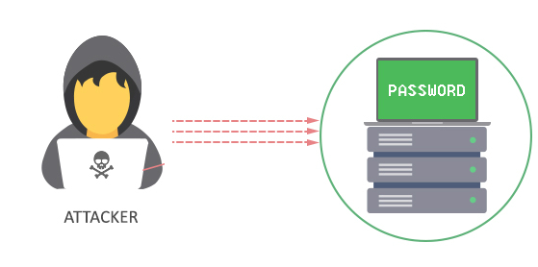
Повний перебір (або метод «грубої сили», англ. Brute force) - метод вирішення математичних задач. Відноситься до класу методів пошуку рішення перевіркою різних варіантів.
У криптографії на повному переборі ґрунтується атака методом «грубої сили» ( Brute-force attack) - злом пароля шляхом перебору всіх можливих варіантів ключа.

Slide 3
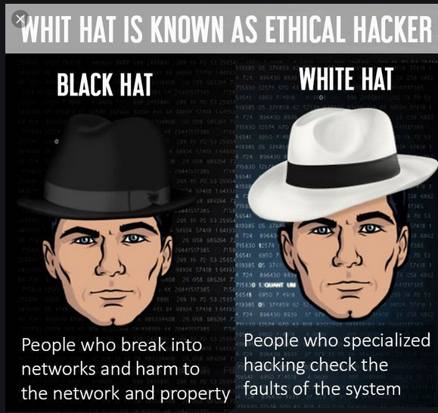
Brute force атаки є найбільш універсальними, але в той же час найбільш повільними.
Brute force атаки - це добре чи погано залежно від того, хто її використовує. Це може бути
кіберзлочинець, який намагається зламати мережевий сервер, або
адміністратор мережі, який намагається зрозуміти, наскільки захищена його мережа. Деякі користувачі комп'ютерів також використовують атаки грубої сили для відновлення забутих паролів.

Slide 4
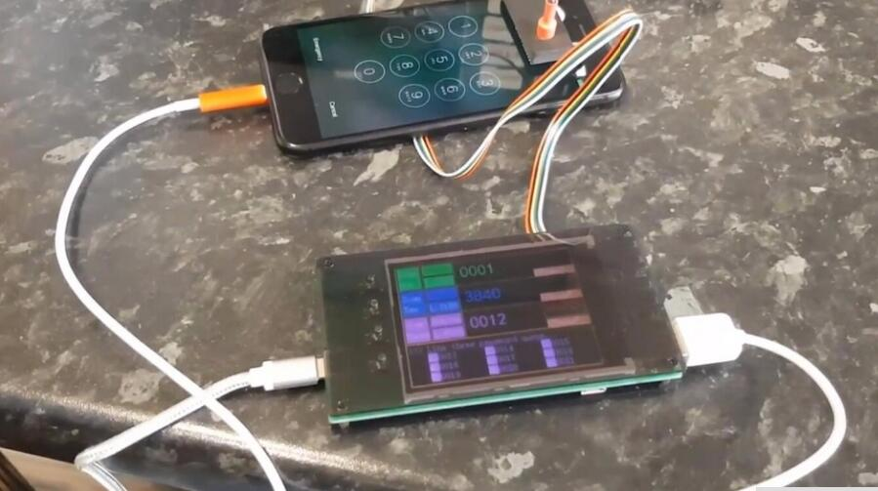
Приклад атаки
https://youtu.be/IXglwbyMydM?t=491
https://www.dailymail.co.uk/sciencetech/article-5613597/Police-claim-unlock-iPhone-using-mysterious-10-000-GrayKey-box.html

Slide 5
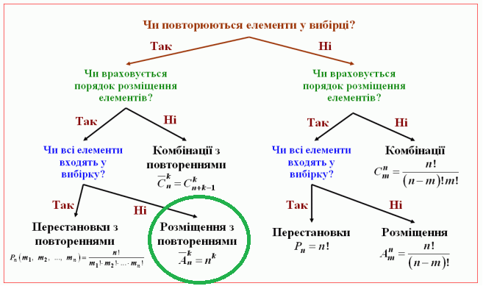
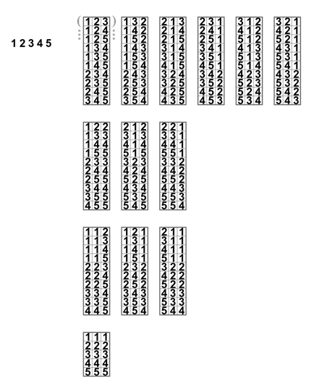
Повний перебір. Елементи математики

Slide 6
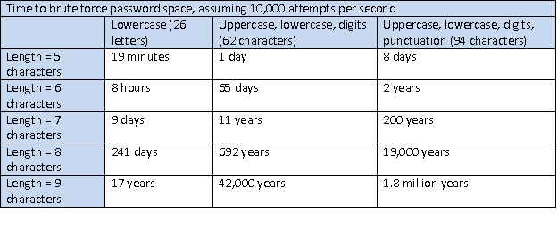
Проблема атаки
Проблема атаки грубої сили полягає в тому, що зі збільшенням складності пароля збільшується і час, необхідний для злому пароля.
Brute force ефективний для нескладних алгоритмів шифрування і ключів довжиною до 64 біт. Для сучасних ключів довжиною від 128 біт - неефективний.
Вищенаведена діаграма ілюструє приблизний час, який комп'ютер витрачає для того, щоб підібрати пароль, припускаючи, що він здатний перевірити 10000 паролів в секунду.

Slide 7
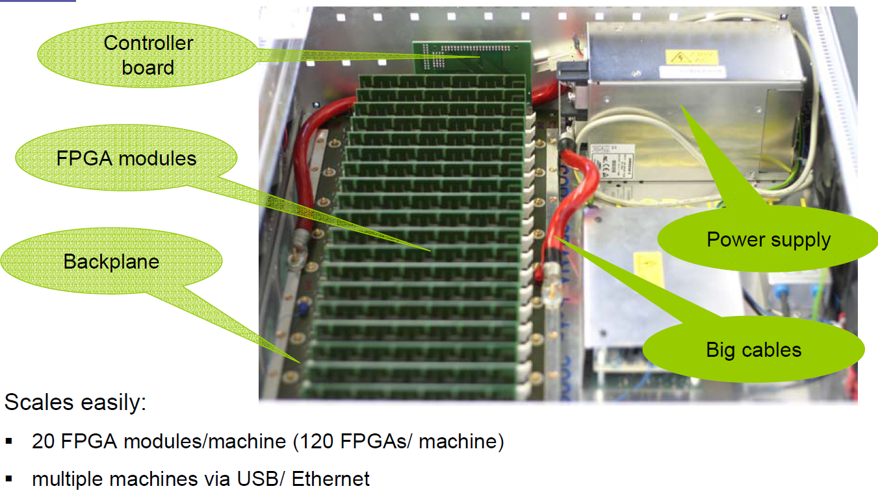
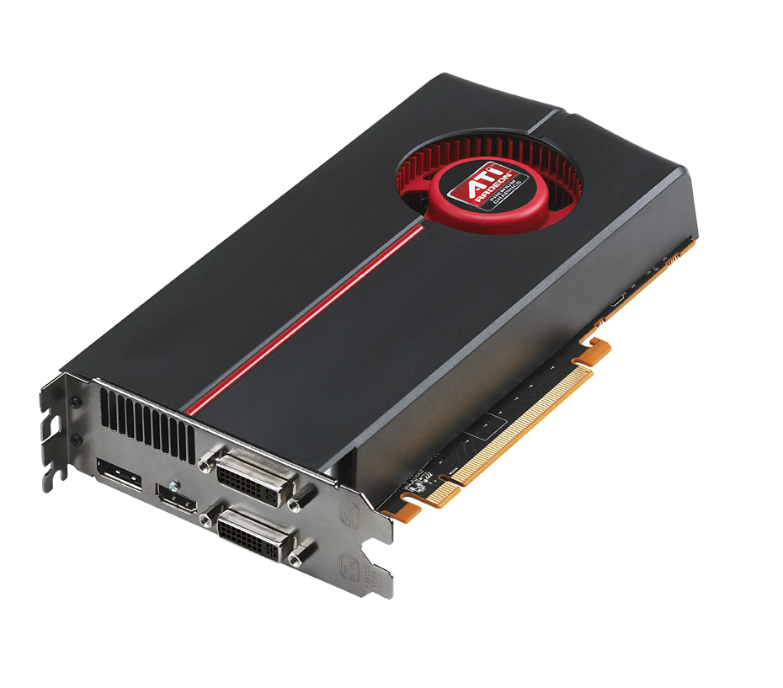
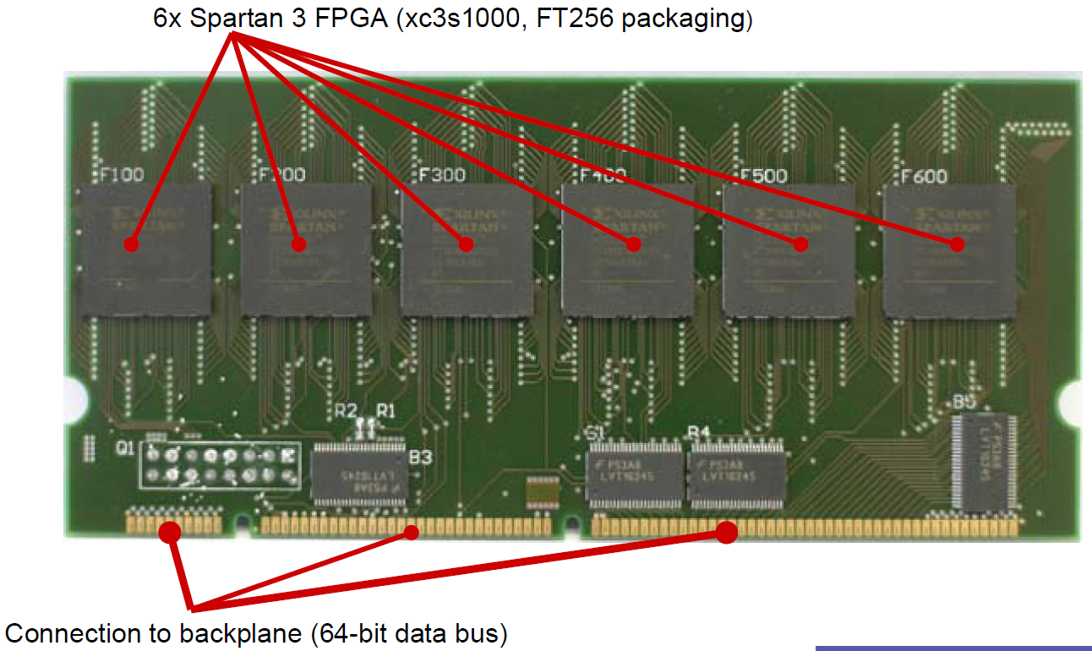
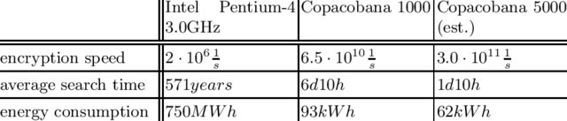
Для збільшення швидкості підбору ключа використовується розпаралелювання обчислень.
графічні процесоры (GPU) - широкодоступні та порівняно низька ціна
ПЛІС (FPGA) – краща енергоефективність на одну криптографічну операцію
Cluster COPACOBANA FPGA споживає таку ж саму енергію, що й один ПК (~600 Вт), але дає результати на певних алгоритмах як 2500 ПК.

Slide 8
Типи атак
Вичерпний пошук ключів (Exhaustive key search) – перебір всіх можливих поєднань всіх можливих символів для пошуку правильної комбінації.
Атака зі словника – використання словника можливих паролів.
Повторне використання облікових даних (Credential recycling) - відноситься до хакерської практики повторного використання комбінацій імені користувача і пароля, зібраних в ході попередніх атак методом перебору.
Зворотна атака грубої сили (Reverse brute-force attack) - один пароль (напр., "password") перевіряється на кілька імен користувачів. У такій стратегії зловмисник намагається зламати акаунт декількох користувачів. Проти зворотних атак встановлюється політика паролів, яка забороняє використання однакових паролів.

Slide 9
It’s Python Time
https://www.python.org/downloads/windows/
https://github.com/matiasb/python-unrar
pip install unrar
https://www.rarlab.com/rar_add.htm
1. download the libfile, http://www.rarlab.com/rar/UnRARDLL.exe, install it;
2. you'd better choose the default path, C:\Program Files (x86)\UnrarDLL\
the most important is add the environment path, the varname enter UNRAR_LIB_PATH, pay attention, it must be!!!. then if your system is 64bit enter C:\Program Files (x86)\UnrarDLL\x64\UnRAR64.dll, if your system is 32bit enter C:\Program Files (x86)\UnrarDLL\UnRAR.dll.
https://geek-university.com/python/add-python-to-the-windows-path/
3. after save the environment path, rerun your cmd.
https://github.com/rdegges/brute
pip install brute

Slide 10
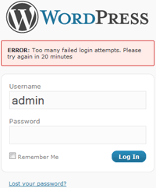
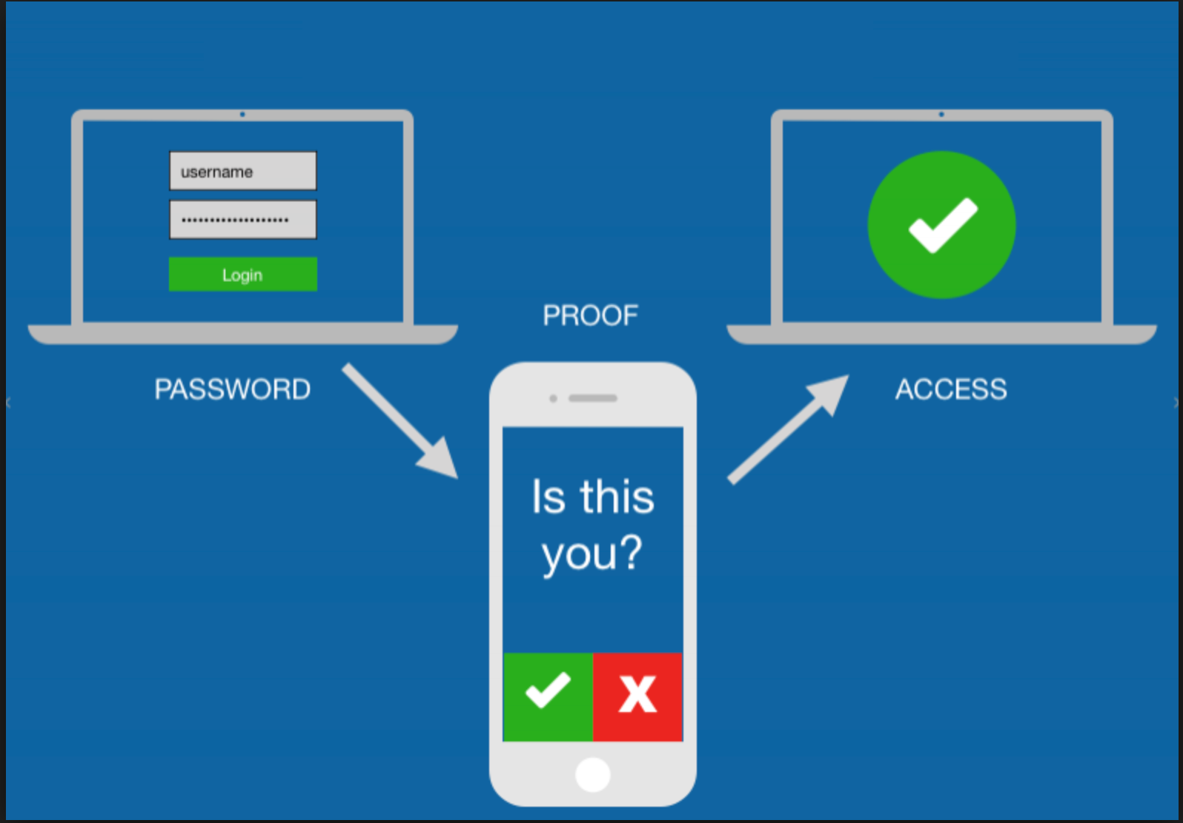
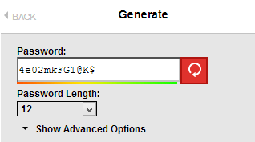
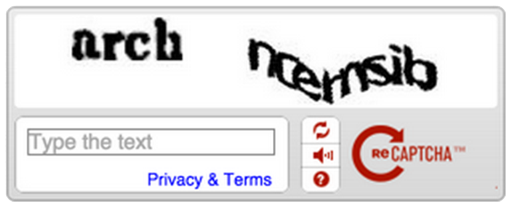
Способи захисту
Збільшити довжину пароля: Більше символів означає більше часу на пошук відповідного паролю.
Збільшити складність пароля: Більше варіантів також збільшує час злому.
Обмежити число спроб вводу пароля: Брут-форс атака збільшує значення лічильника невдалих спроб входу - хороший захист полягає в тому, щоб заблокувати користувачів після кількох невдалих спроб.
Використання Captcha: Captcha - це система перевірки того, чи людина вводить пароль для доступу до даних. (Completely Automated Public Turing test to tell Computers and Humans Apart)
Використання багатофакторної автентифікації - додає другий рівень безпеки для кожної спроби входу, що вимагає втручання людини.

Slide 11
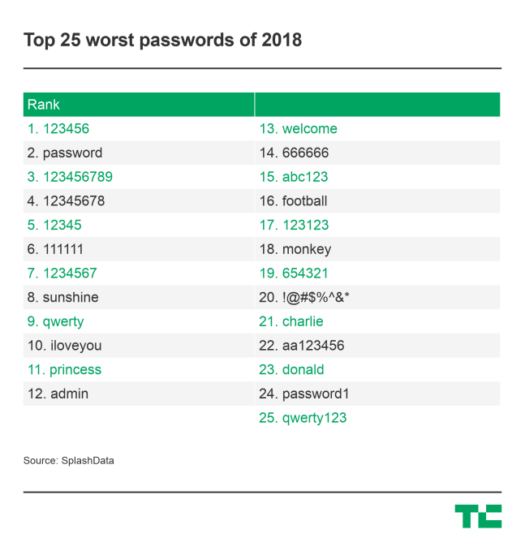

Slide 12
Приклади слабких паролів
Паролі за умовчанням: «password», «default», «admin», «guest» та інші. Список паролів за замовчуванням широко поширений в інтернеті.
Словникові слова: «chameleon», «RedSox», «sandbags», «bunnyhop!», «IntenseCrabtree» та інші, включаючи слова з неанглійських словників.
Слова з доданими числами: «password1», «deer2000», «ivan1234» та інші. Підбір подібних паролів здійснюється дуже швидко.
Слова з заміненими буквами: «p@ssw0rd», «l33th4x0r», «g0ldf1sh» та інші. Подібні паролі можуть бути перевірені автоматично з невеликими часовими затратами.
Слова, складені з двох слів: «crabcrab», «stopstop», «treetree», «passpass» та інші.
Поширені послідовності на клавіатурі: «qwerty», «12345», «asdfgh», «fred» та інші.
Широко відомі набори цифр: «911», «271828…», «112358…» та інші.
Особисті дані: «ivpetrov123», «1/1/1970», номер телефону, ім'я користувача, ІПН, адреса та інші.
https://www.grc.com/haystack.htm
інтерактивний калькулятор дозволяє експериментувати з довжиною і складністю пароля, для визначення безпечного паролю.
https://passwordsgenerator.net/
є найпопулярнішим в Інтернеті генератором паролів для створення випадкових паролів.

Slide 13
It’s Python Time
pip install captcha
pip install Pillow

Slide 14
Дякую!

